Slide 1

Презентация по немецкому языку
8 класс
Plusquamperfekt
Учитель немецкого языка
МКОУ «Захопёрская СШ»
Кузнецова Л.Н.

Slide 2
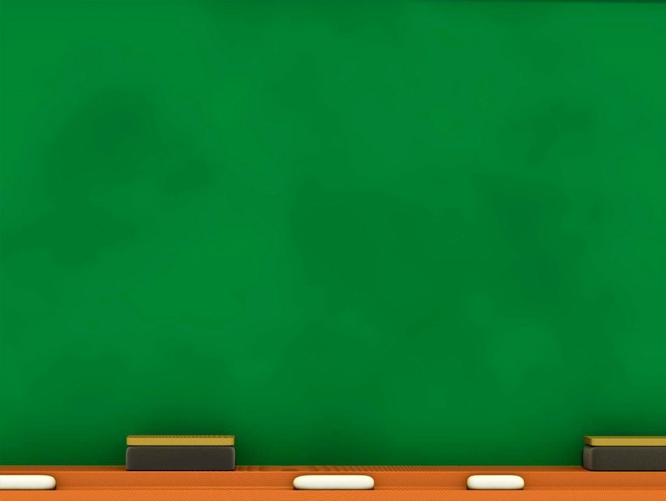
Plusquamperfekt
hatte/war+Partizip II
-t
ge +
-en
Предпрошедшее время или давно прошедшее время

Slide 3

Прошедшее время (Vergangenheit).
Для выражения действий, событий и состояний, завершённых к моменту речи в немецком языке три временных формы:
имперфект (Präteritum), Прошедшее повествовательное время.
перфект (Perfekt), Прошедшее разговорное время.

Slide 4

Образование и использование перфекта (Perfekt).
haben/sein + (Partizip II) основного глагола.
Ich bade im Fluss. –
Ich habe im Fluss gebadet.

Slide 5
Образование и использование имперфекта (Präteritum).
lachen – lachte (слабые глаголы)
gehen – ging (сильные глаголы)

Slide 6
Plusquamperfekt
Эта временная форма используется довольно редко. Обозначает действие, совершившееся раньше другого в прошлом. Образуется при помощи Prateritum вспомогательных глаголов haben/ sein +Partizip II ( причастия прошедшего времени) основного глагола.
Используется обычно, чтобы подчеркнуть последовательность двух действий.

Slide 7
Спряжение глаголов haben/war в Präteritum
Ich hatte war
Du hattest warst
Er
Sie hattet war
Es
Wir hatten waren
Ihr hattet wart
Sie hatten waren

Slide 8
Übersetzte ins Russische
Ich hatte im Fluss gebadet.
Du hattest die Pilze gesucht.
Er hatte Geschichten erzählt.
Ich war viel gereist.
Du warst ins Kino gegangen.

Slide 9
Поставьте предложения в
Plusquamperfekt
Ich…. Tennis….. (spielen).
Du…. jeden Morgen …… (turnen).
Er…. viel….. (lachen).
Ich….dieses Buch sehr interessant….(finden).
Du….ins Cafe….. (gehen).
Wir…..durch den Park….. (laufen).
Mein Freund…..mit dem Bus….. (fahren).

Slide 10
Проверь себя!
Ich hatte Tennis gespielt.
Du hattest jeden Morgen geturnt.
Er hattet viel gelacht.
Ich hatte dieses Buch sehr interessant gefunden.
Du warst ins Cafe gegangen.
Wir waren durch den Park gelaufen.
Mein Freund war mit dem Bus gefahren.

Slide 11
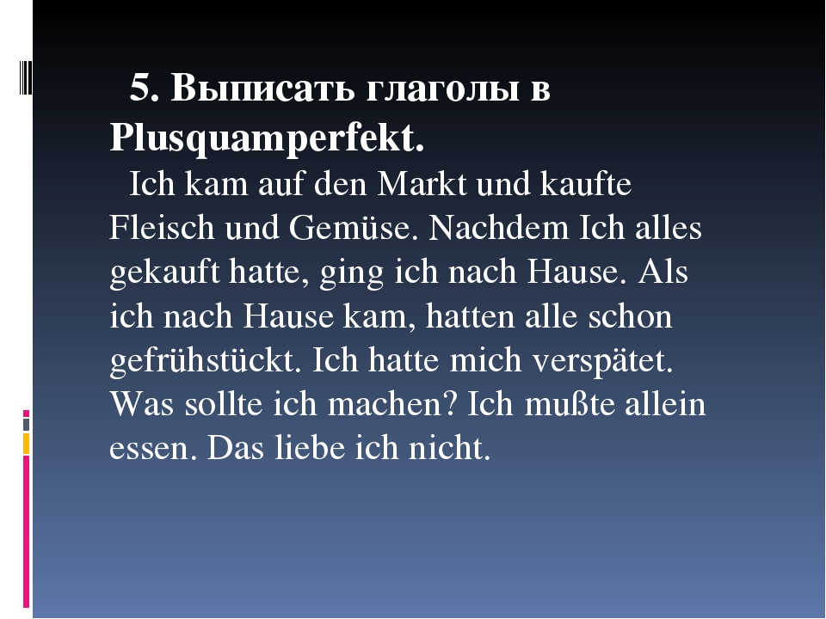

Slide 12
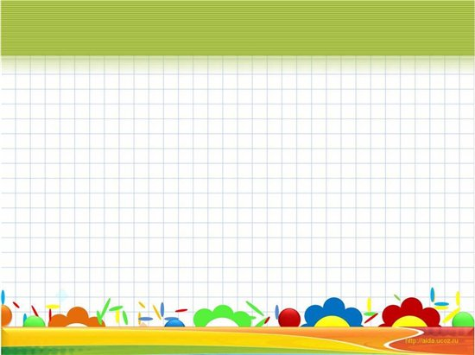

HAUSAUFGABEN
Стр. 33 №7. Выучить правило.
Стр. 32 №6. Прочитать, перевести.

